Slide 1
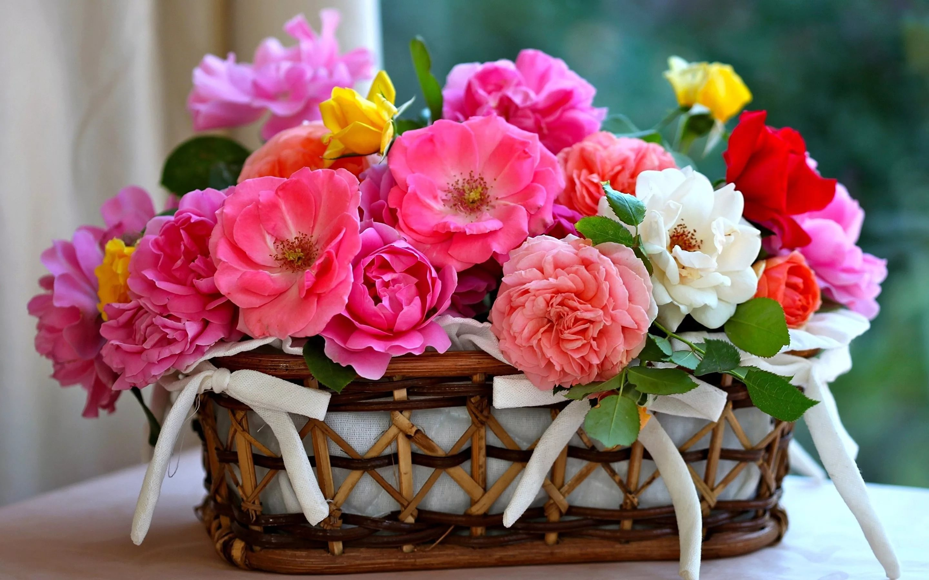
ЦВЕТЫ
Воспитатель МБДОУ № 73 МОИСЕЕВА О.А.

Slide 2
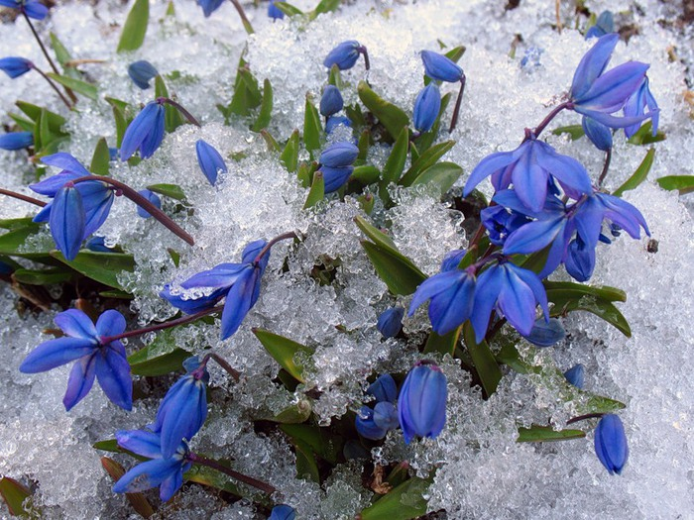
подснежник
Пробивается росток,
удивительный цветок.
Из-под снега вырастает,
солнце глянет — расцветает

Slide 3
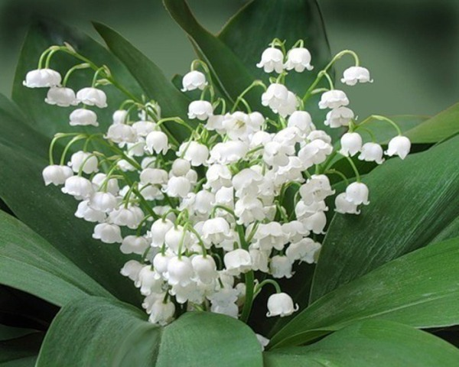
ландыш
Белые горошки
На зелёной ножке.

Slide 4
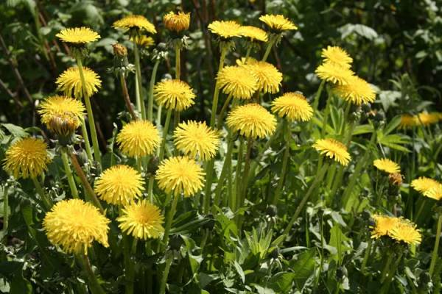
одуванчик
Я шариком пушистым
Белею в поле чистом,
А дунул ветерок —
Остался стебелёк

Slide 5
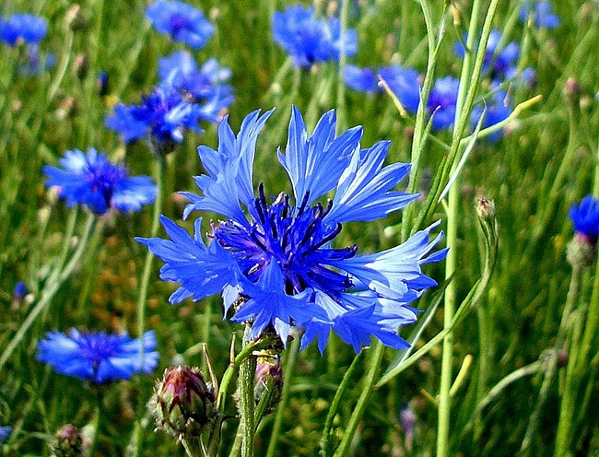
василек
Ярко-синий, пушистый
Он в хлебе родится,
В еду не годится.

Slide 6
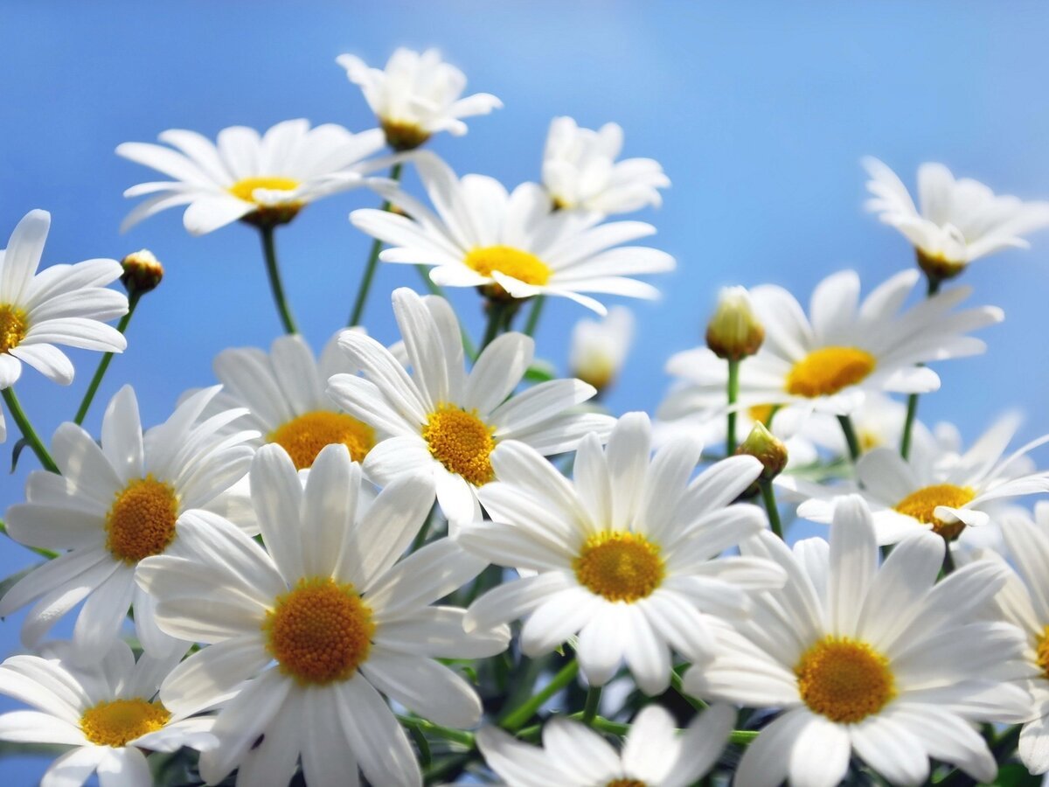
ромашка
Стоит в саду кудряшка - белая рубашка, Сердечко золотое. Что это такое?

Slide 7
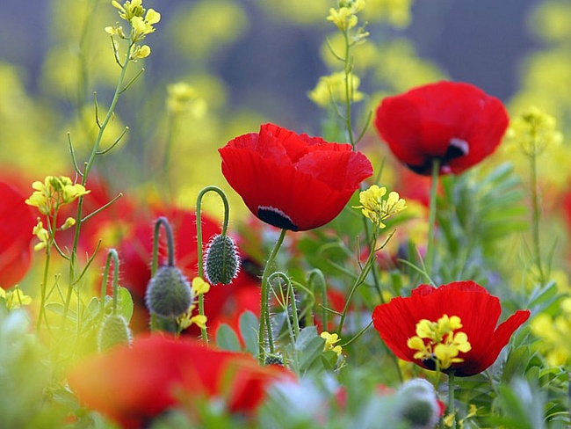
мак
Солнце жжёт мою макушку,
Хочет сделать погремушку.

Slide 8
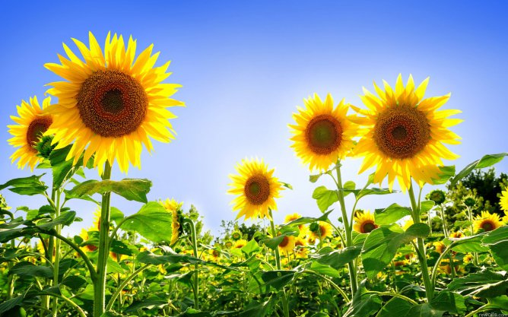
подсолнух
Золотое решето,
черных домиков полно.
Сколько черненьких домов,
Столько беленьких жильцов.

Slide 9
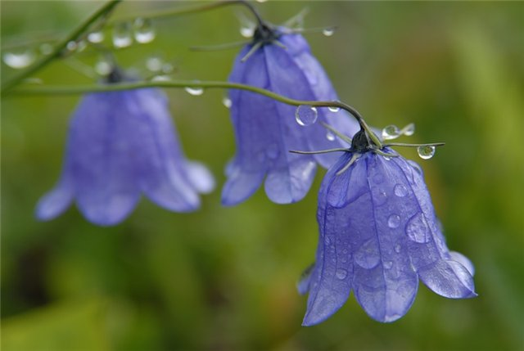
колокольчики
Эх, звоночки, синий цвет,
С язычком, а звону нет.

Slide 10
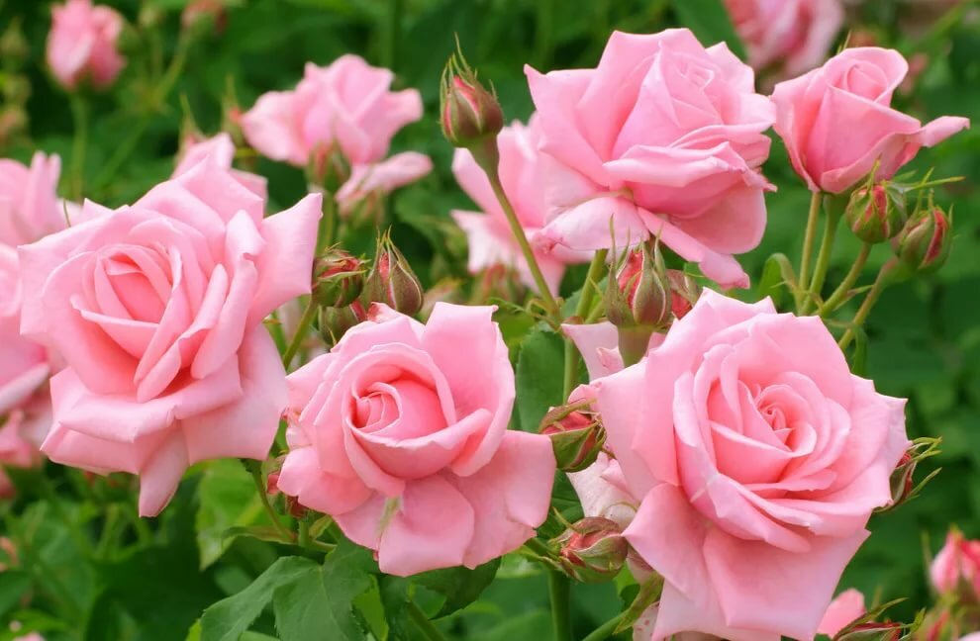
роза
Хоть не зверь я и не птица,
Но сумею защититься!
Растопырю коготки -
Только тронь мои цветки!

Slide 11
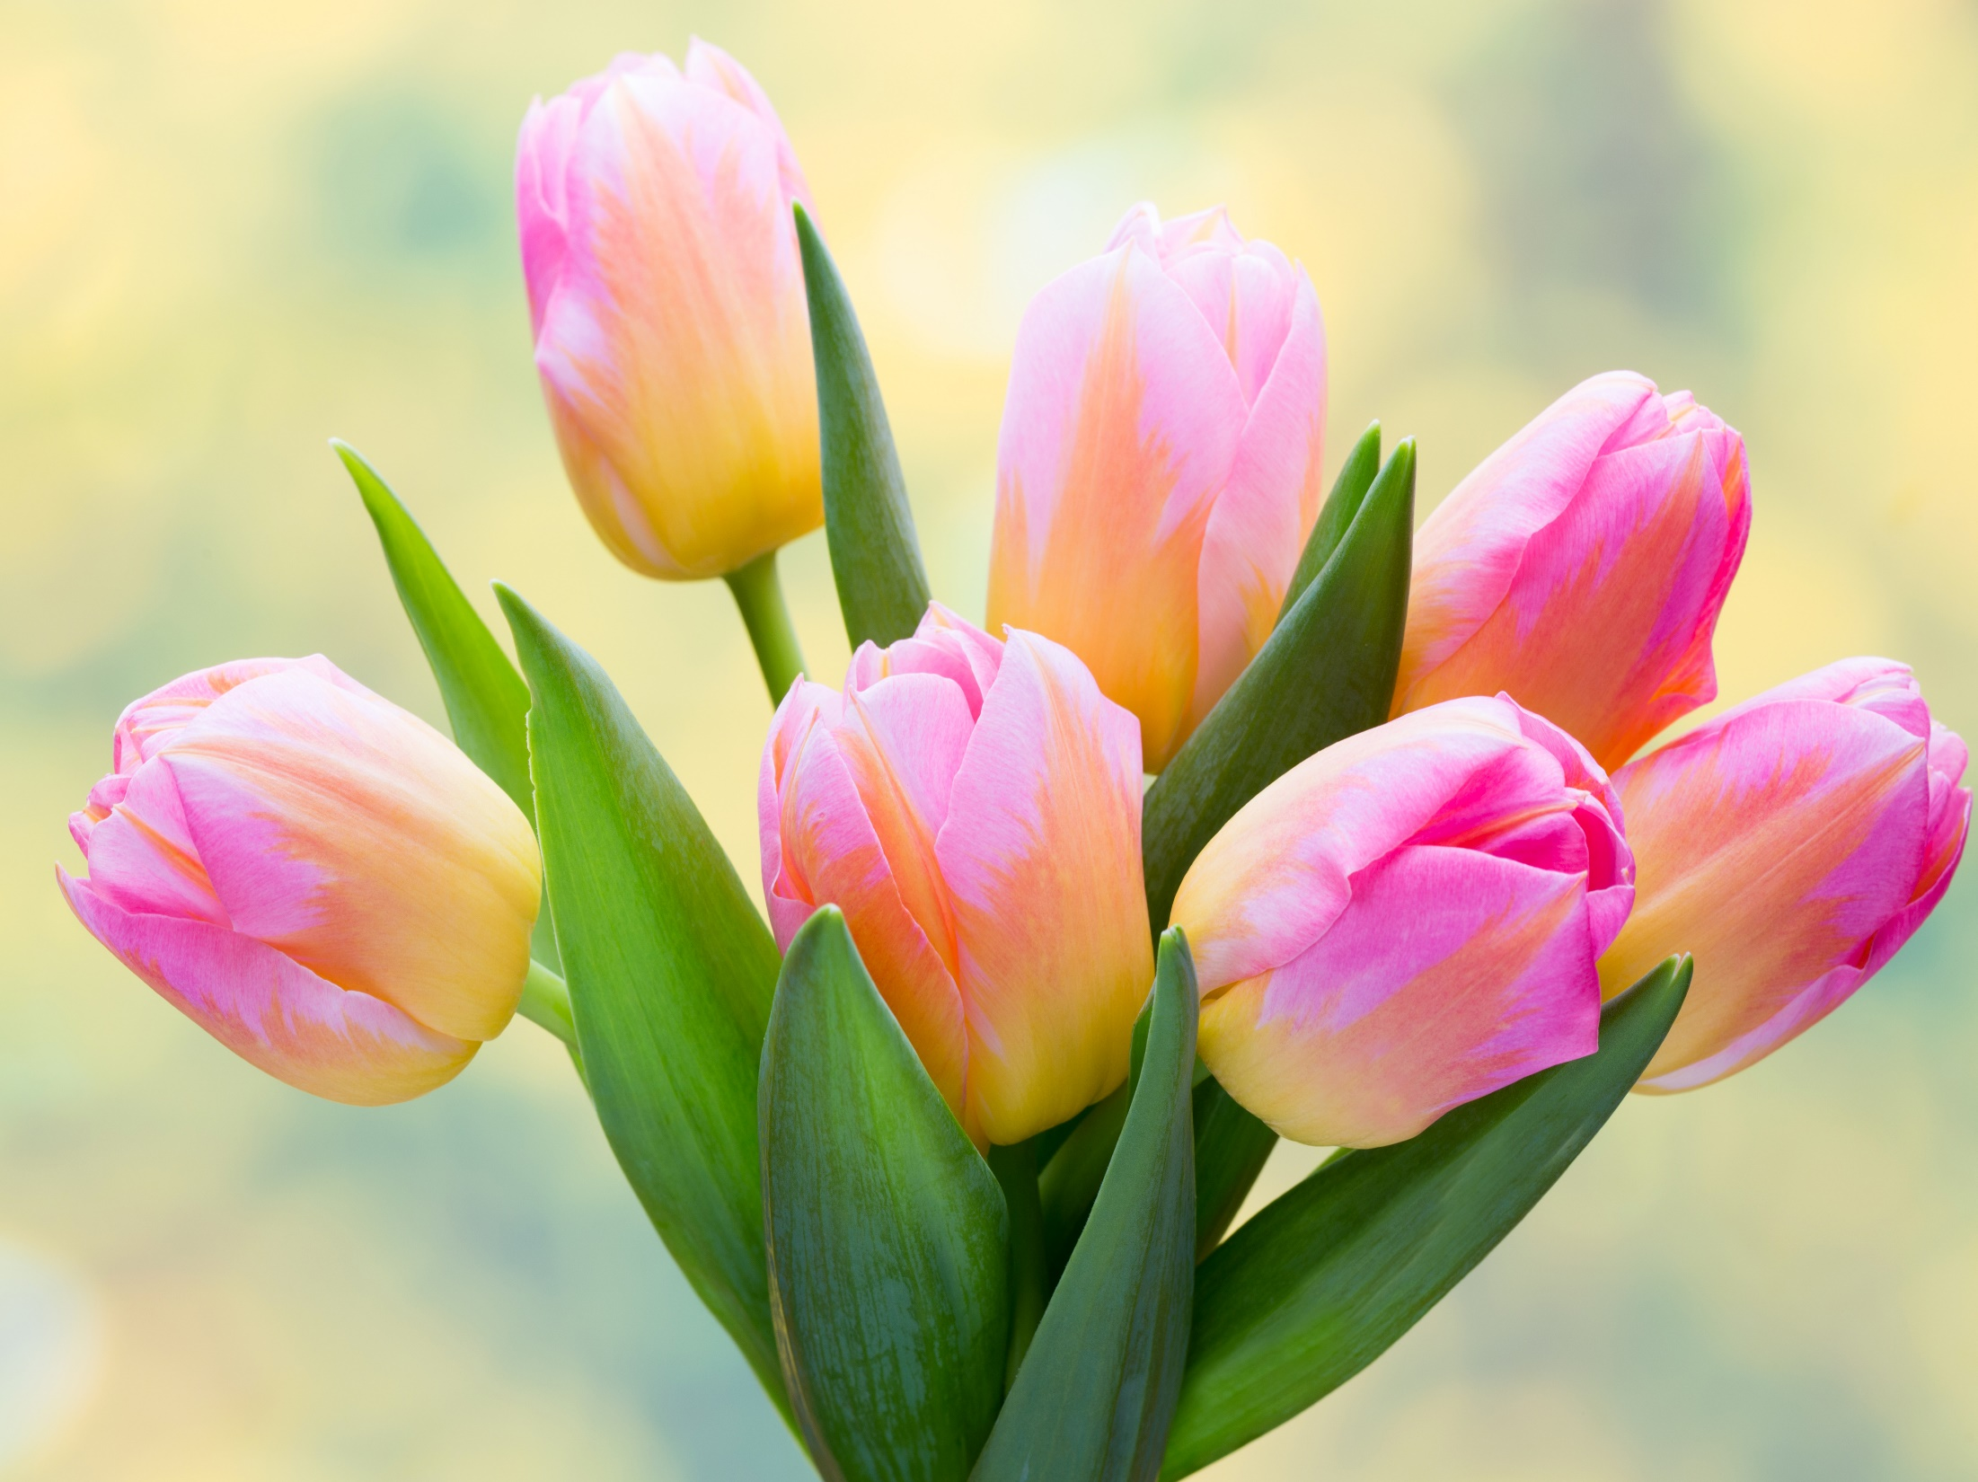
тюльпан
Из луковки вырос,
Но в пищу негож.
На яркий стаканчик
Цветок тот похож.

Slide 12
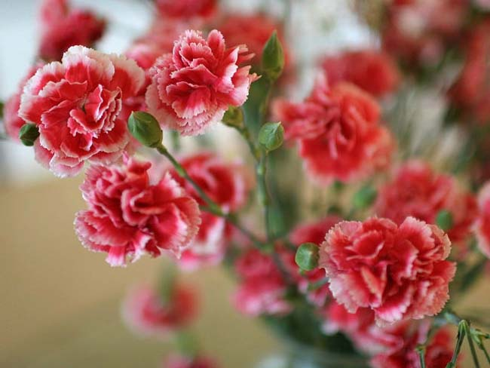
гвоздики
Все знакомы с нами:
Яркие, как пламя,
Мы однофамильцы
С мелкими гвоздями.

Slide 13
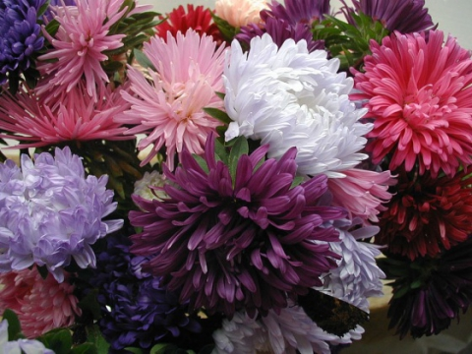
астра
Похожа на звезду –
Названье так и переводится.
Я ближе к осени цвету,
Чтобы попасть в букеты к школьницам.

Slide 14
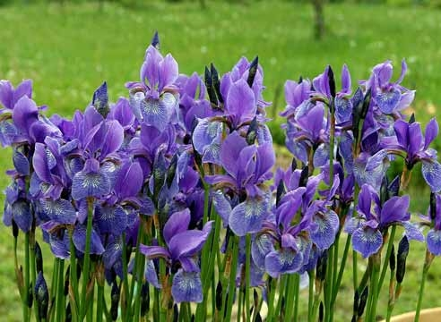
ирис
Я - травянистое растение
С цветком сиреневого цвета.
Но переставьте ударение,
И превращаюсь я в конфету

Slide 15
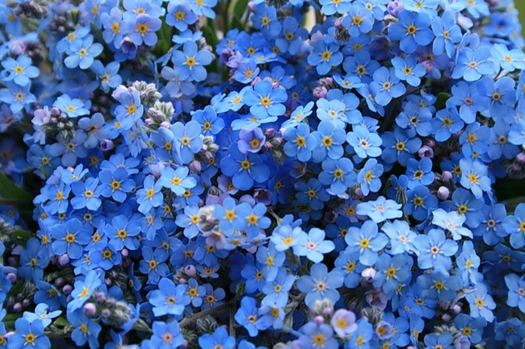
незабудка
Цветочек этот голубой
Напоминает нам с тобой
О небе — чистом-чистом,
И солнышке лучистом

Slide 16
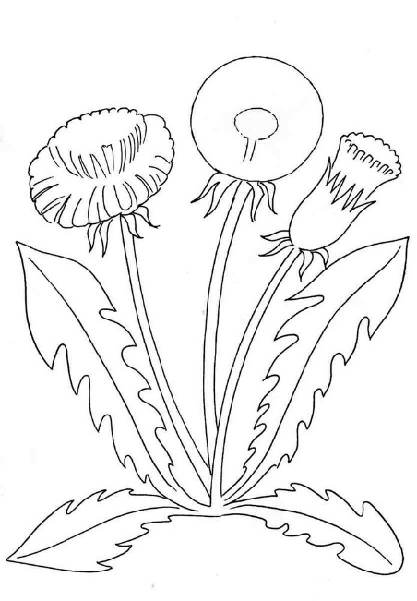
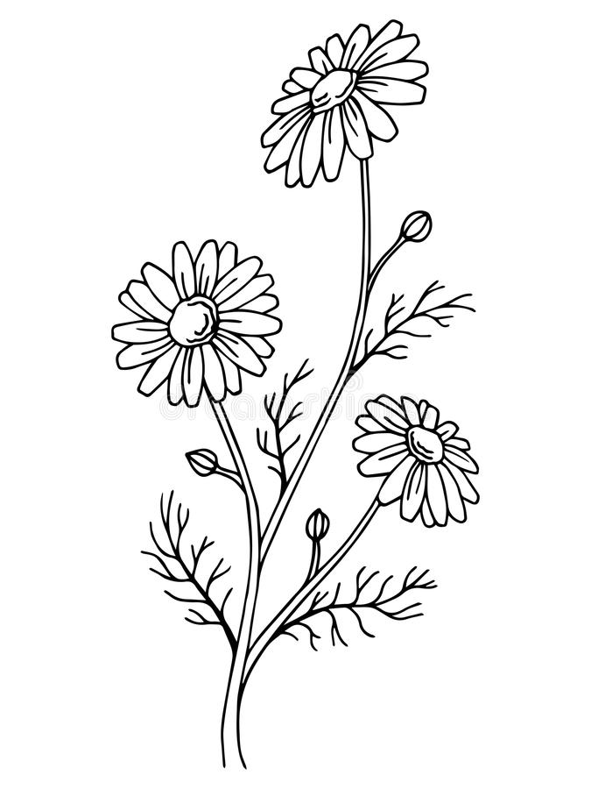
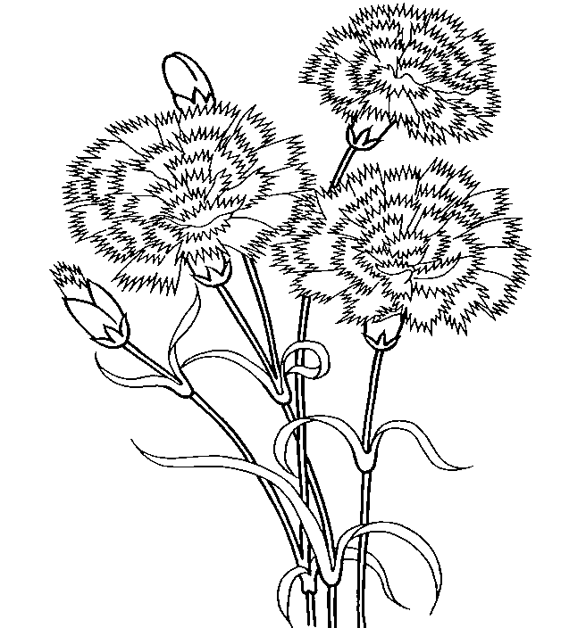
Назови цветы

Slide 17
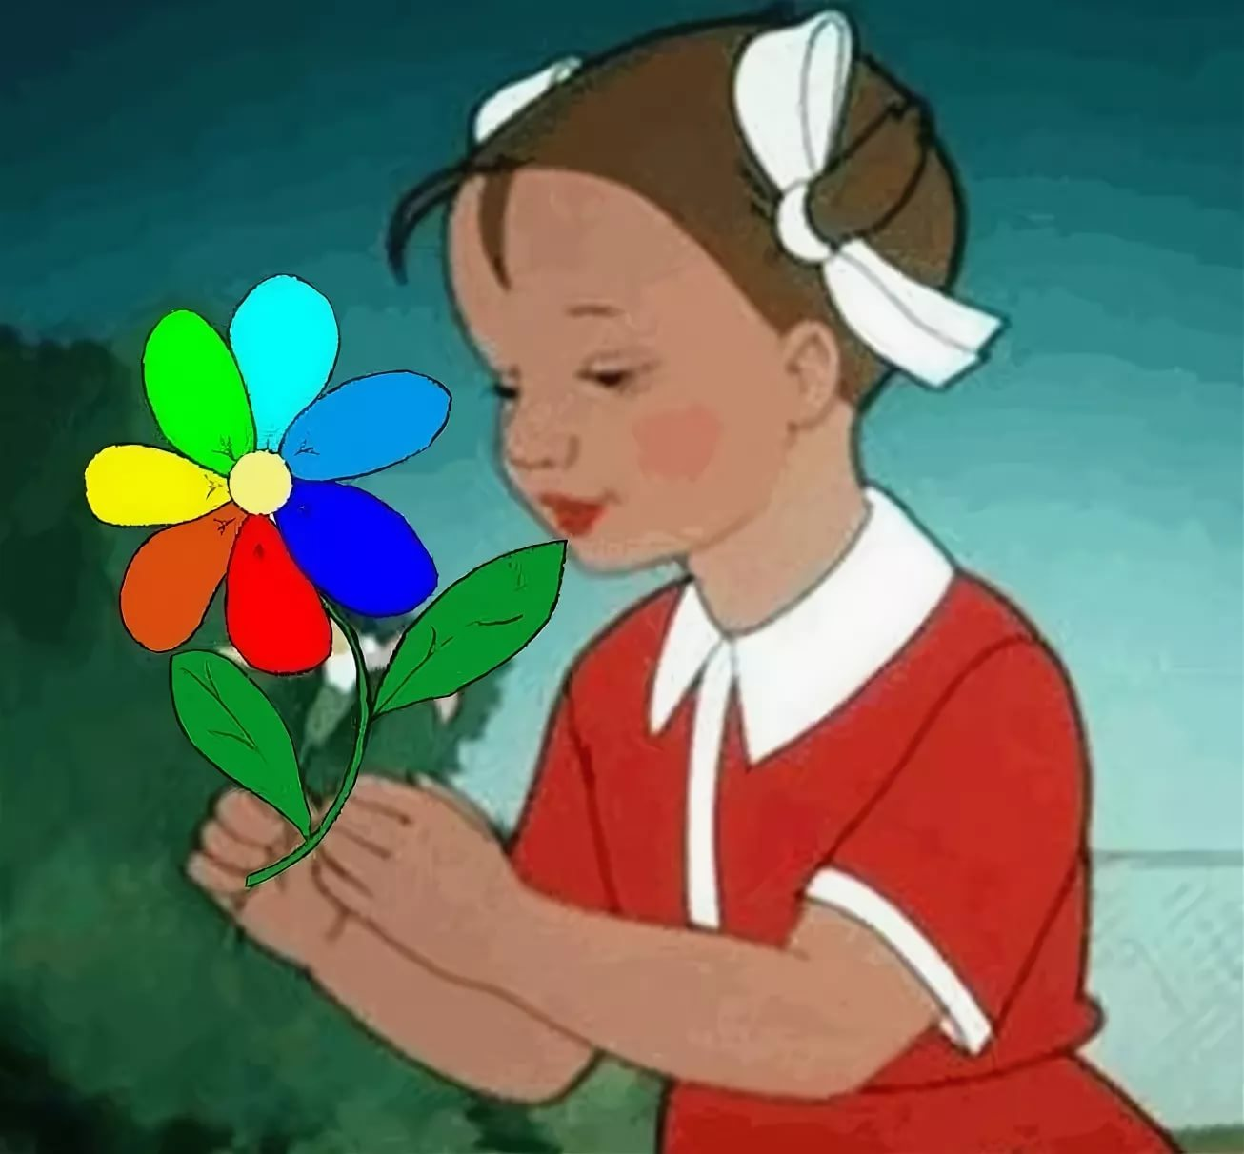
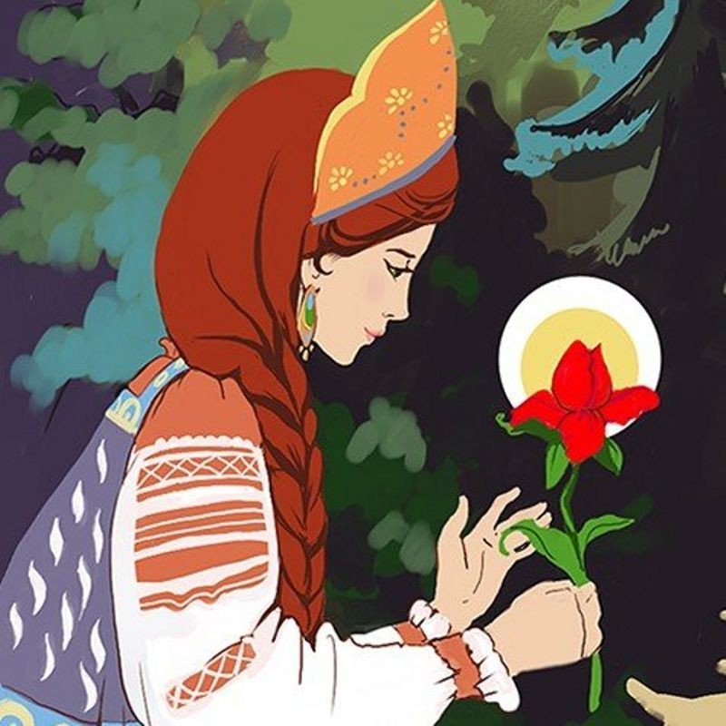
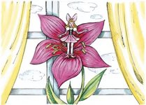
Вспомни название сказки

Slide 18
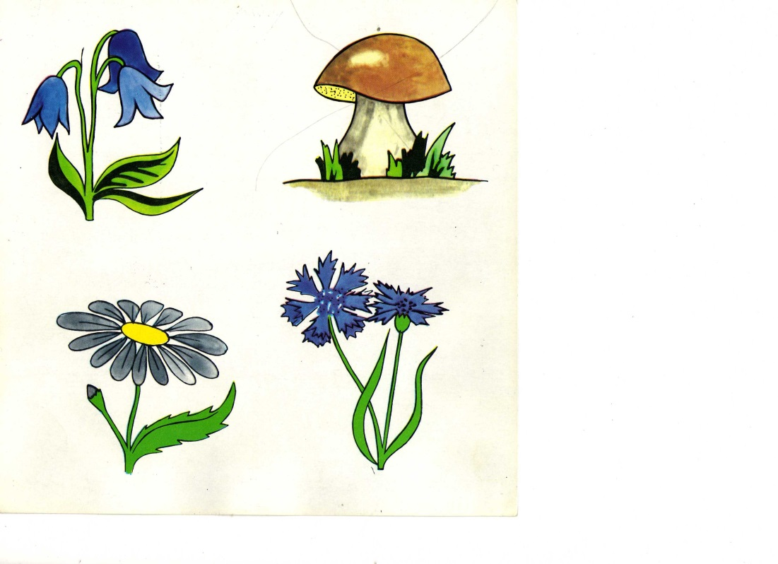
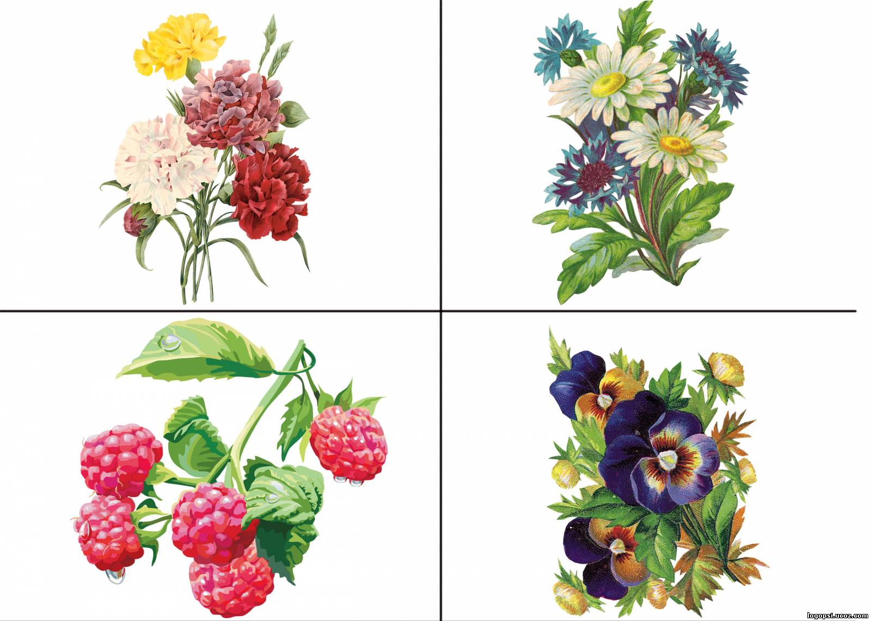
Что лишнее?

Slide 19
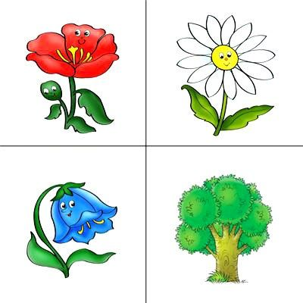
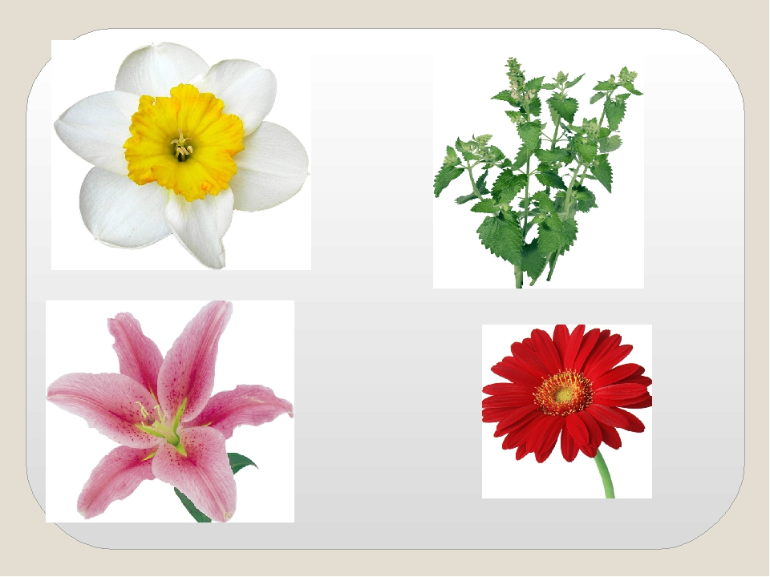

Slide 20
Молодец!

